Slide 1
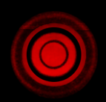
13.4 光的衍射现象
光在传播过程中遇到小孔、狭缝或障碍物时能改变其直线传播的特性而绕过小孔、狭缝或障碍物的现象。
条件：小孔或障碍物的尺寸与光的波长可相比拟。

Slide 2
13.4 光的衍射现象
菲涅耳衍射：光源或光屏相对于障碍物（小孔、狭缝或其他遮挡物）在有限远处所形成的衍射现象。
夫琅禾费衍射：光源和光屏距离障碍物都在足够远处，即认为相对于障碍物的入射光和出射光都是平行光 。

Slide 3
13.4 光的衍射现象
惠更斯-菲涅耳原理
波前上每一面元都可看成是新的子波波源，它们发出的子波在空间相遇，也能相互叠加而产生干涉现象，空间各点波的强度，由各子波在该点的相干叠加所决定。
（1）子波在P点的振幅 E与距离 r 成反比。
（2） 面积元dS与振幅 E成正比。
（3） 振幅 E 随 角增加而减小。
S
倾斜因子
P
当φ=0时，K(φ)为最大；当φ≥ ，K(φ)=0

Slide 4
13.4 光的衍射现象
光的衍射的实质：
多光束干涉
P

Slide 5
13.5 单缝衍射
夫琅禾费单缝衍射

Slide 6
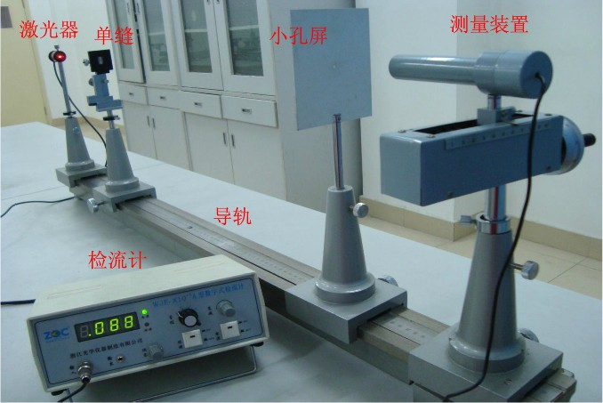
12.4 光的衍射现象

Slide 7
13.5 单缝衍射
狭缝边缘出射的两条光线光程差：

Slide 8
13.5 单缝衍射
菲涅耳半波带：
相邻两波带发出的子波之光程差正好是 。
半波带个数与衍射角的关系：
结论：衍射角越大，半波带个数越多。

Slide 9
一、菲涅耳半波带法
缝长

Slide 10
（ 个半波带）
中央明纹中心
暗条纹
个半波带
明条纹
个半波带
（介于明暗之间）

Slide 11
二、光强分布
暗条纹（1级、2级......)
明条纹（1级、2级......)

Slide 12
讨论
1.当 ϕ 增加时,为什么光强的极大值迅速衰减？
当 ϕ角增加时，半波带数增加，未被抵消的半波带面积减少，所以光强变小。

Slide 13
暗条纹
讨论
明条纹
（1）第一暗纹距中心的距离
第一暗纹的衍射角

Slide 14
第一暗纹的衍射角
增大， 减小
光直线传播
一定
减小， 增大
衍射最大
一定， 越大， 越大，衍射效应越明显.
（2）中央明纹
（ 的两暗纹间）
角范围
线范围
中央明纹的线宽度

Slide 15
13.5 单缝衍射
a
几何光学是波动光学在 时的极限情况。
2
1
0
1
2
中央明纹宽度：两个一级暗纹中心之间的距离。
a

Slide 16
13.5 单缝衍射
一级暗纹对应的衍射角：
a
中央明纹的角宽度：
a
中央明纹的线宽度：
a

Slide 17
13.5 单缝衍射
k级暗纹
零级明纹（中央明纹）
k级明纹
P
ϕ
x
C
O
f
k级暗纹
零级明纹（中央明纹）
k级明纹

Slide 18



13.5 单缝衍射
不同缝宽的单缝衍射条纹的比较
0.16 mm
0.08 mm
0.04 mm
0.02 mm

Slide 19
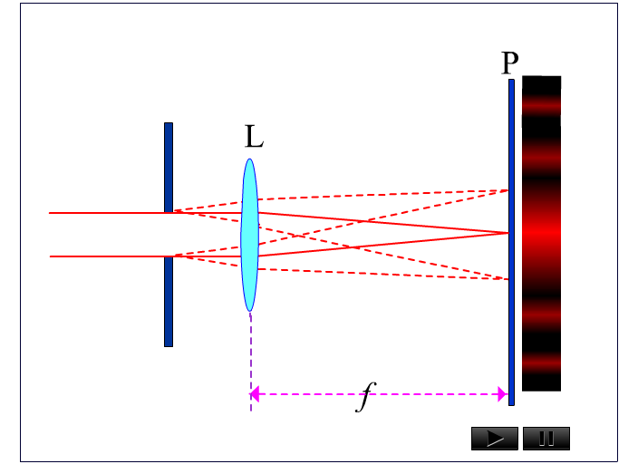
单缝宽度变化，中央明纹宽度如何变化？

Slide 20
（3）条纹宽度（相邻条纹间距）
x = φ f
暗条纹
明条纹
除了中央明纹外的其它明纹、暗纹的宽度
问：单缝上下微小移动时，衍射图是否变化？
答：根据透镜成像原理衍射图不变.

Slide 21
单缝位置对光强分布的影响
单缝上下移动，条纹位置如何？
条纹位置不变。
a
λ
O
因为衍射角相同的光线，会聚在接收屏的相同位置上。
λ
a
O

Slide 22


例13.12 波长λ＝600nm的单色光垂直入射到缝宽a＝0.2 mm的单缝上，缝后用焦距f＝50 cm的会聚透镜将衍射光会聚于屏幕上.求：(1)中央明条纹的角宽度、线宽度；(2)第1级明条纹的位置以及单缝处波面可分为几个半波带？(3)第1级明条纹宽度.
解 (1)第1级暗条纹对应的衍射角 为
因 很小，可知中央明条纹的角宽度为

Slide 23
第1级暗条纹到中央明条纹中心O的距离为
中央明条纹的线宽度为
(2)第1级明条纹对应的衍射角 满足
第1级明条纹中心到中央明条纹中心的距离为

Slide 24
对应于该 值，单缝处波面可分的半波带数为
(3)设第2级暗条纹到中央明条纹中心O的距离为 ，对应的衍射角为 ，故第1级明条纹的线宽度为
第1级明条纹的宽度约为中央明纹宽度的一半.

Slide 25
13.5 单缝衍射
例13.13 波长为546 nm的平行光垂直照射在 b = 0.437 mm的单缝上，缝后有焦距为40 cm的凸透镜，求透镜焦平面上出现的衍射中央明纹的宽度。
解：
L
f

Slide 26
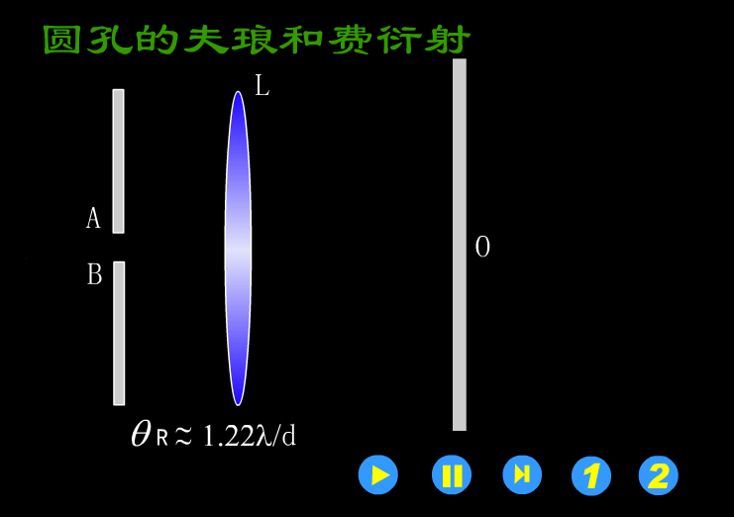
13.6 光学仪器分辨本领

Slide 27
13.6 光学仪器分辨本领
艾里斑：
圆孔衍射的中央亮斑，其上集中了全部衍射光能的84%。

Slide 28
13.6 光学仪器分辨本领
D
艾里斑的半角宽度：
圆孔直径 D 越小，艾里斑越大，衍射效果越明显。

Slide 29
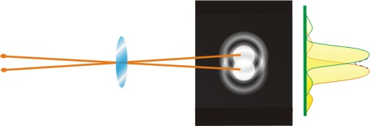
13.6 光学仪器分辨本领
光的衍射现象限制了光学仪器的分辨能力。
瑞利判据：
对于任何一个光学仪器，如果一个点像的衍射图样的艾里斑中央最亮处刚好与另一个点像的衍射图样的第一级暗环相重合，这时这两个物点恰好能被这一光学仪器所分辨。
~80%
刚好能分辨

Slide 30
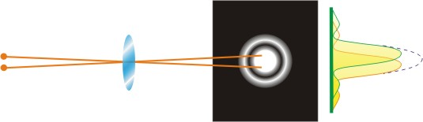
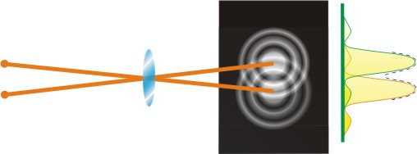
13.6 光学仪器分辨本领
不能分辨
能分辨

Slide 31
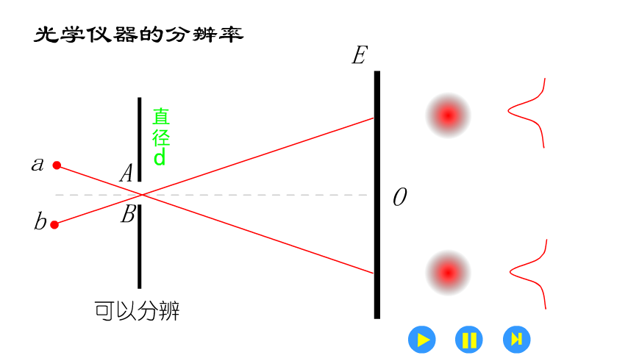
13.6 光学仪器分辨本领

Slide 32
13.6 光学仪器分辨本领
分辨限角 （最小分辨角）：
r
分辨本领：
透镜的孔径越大，光学仪器的分辨率越高。
波长越小，光学仪器的分辨率越高。
光学显微镜：0.2μm，电子显微镜：0.1nm

Slide 33

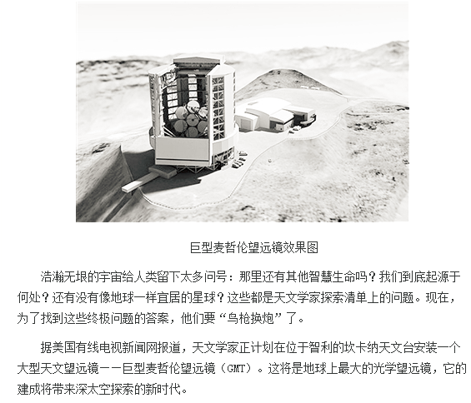
13.6 光学仪器分辨本领

Slide 34
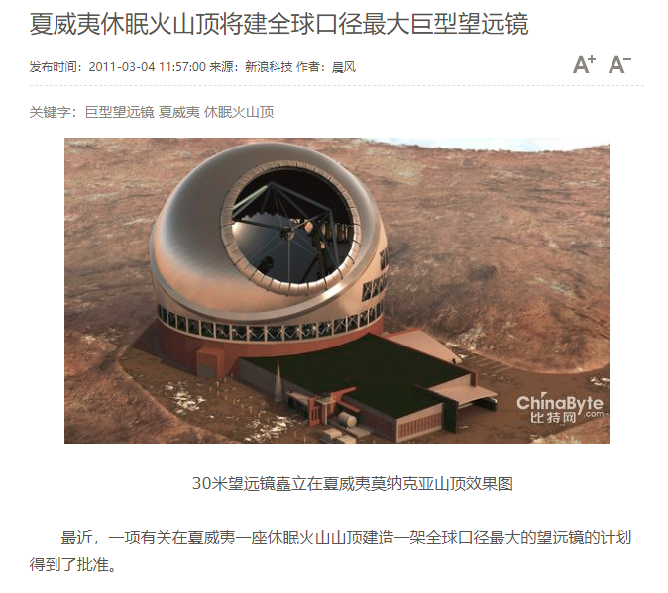
13.6 光学仪器分辨本领

Slide 35
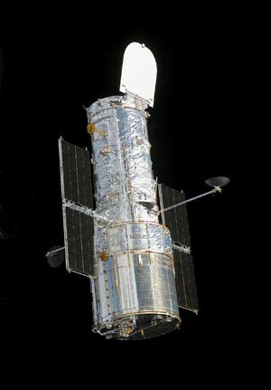
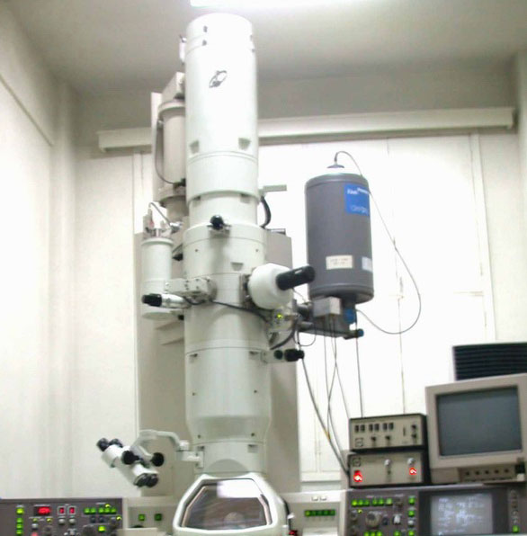
13.6 光学仪器分辨本领

Slide 36
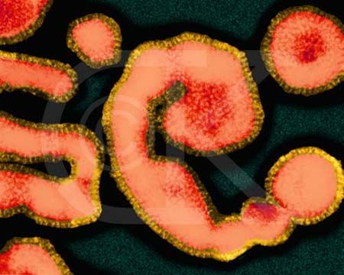
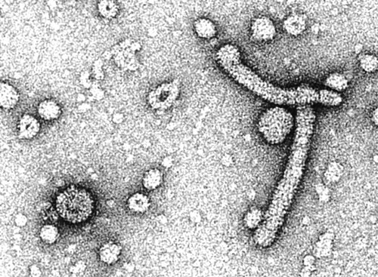
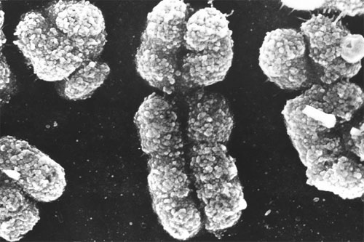
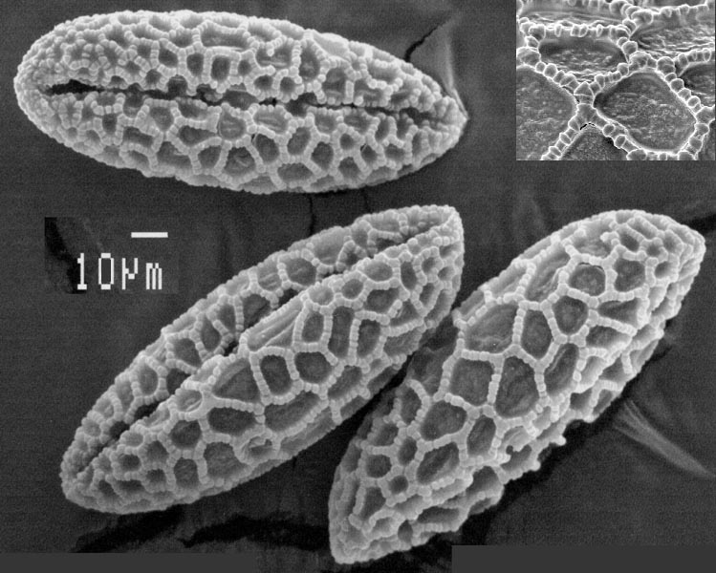
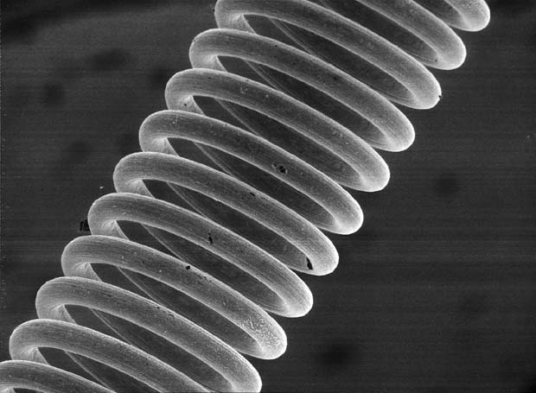
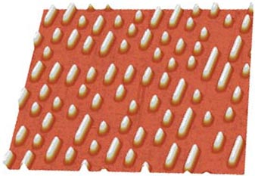
13.6 光学仪器分辨本领
电子显微镜下的影像
流行感冒病毒
乙肝病毒
人类X染色体和Y染色体
花粉
灯泡钨丝
光盘表面

Slide 37
13.6 光学仪器分辨本领
例13.15 在通常亮度下，人眼的瞳孔直径为3 mm，问：人眼分辨限角为多少？（λ = 550 nm ）。如果窗纱上两根细丝之间的距离为2.0 mm，问：人在多远恰能分辨。
解：
s

Slide 38
13.5 单缝衍射
不同缝宽的单缝衍射条纹的比较
0.16 mm
0.08 mm
0.04 mm
0.02 mm
如何得到条纹分开、又细又明亮？？？

Slide 39
13.7 光栅衍射
https://haokan.baidu.com/v?pd=wisenatural&vid=14826418719553670364
平面衍射光栅
由大量等缝宽、等缝间距的平行狭缝所构成的光学元件。
P
b
d
ϕ
ϕ
ϕ
O
大小

Slide 40
13.7 光栅衍射
P
b
d
ϕ
ϕ
ϕ
O
光栅方程：
理论和实验证明：光栅的狭缝数越多，条纹越明亮；光栅常量越小，条纹间距越大，条纹越细。

Slide 41
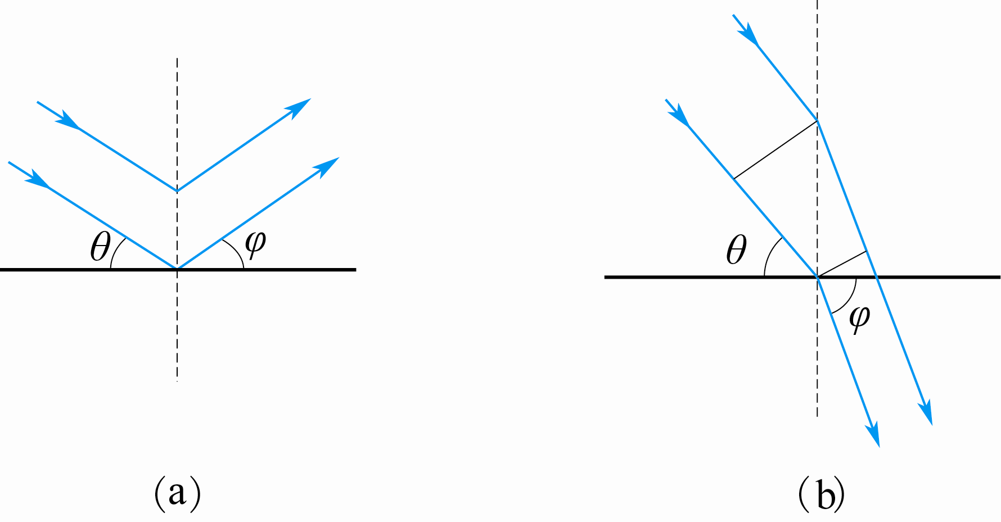
如果平行光倾斜地入射到光栅上，如图：
光栅公式
当 与 在法线同侧，图(a)，公式取“+”号
当 与 在法线异侧，图(b)，公式取“-”号

Slide 42
例13.16 用每厘米有5000条缝的光栅，观察钠光谱线，λ=589.3 nm。在下列情况下，最多能看到几级条纹？
1. 光纤垂直入射时；
2. 光线以θ=30°角倾斜入射时；
解：1. 由光栅方程：
当 时，k_{max}
-7

Slide 43
2. 当 θ=30° （θ和φ在法线同侧）
光栅方程为：
当θ和φ在法线异侧？

Slide 44
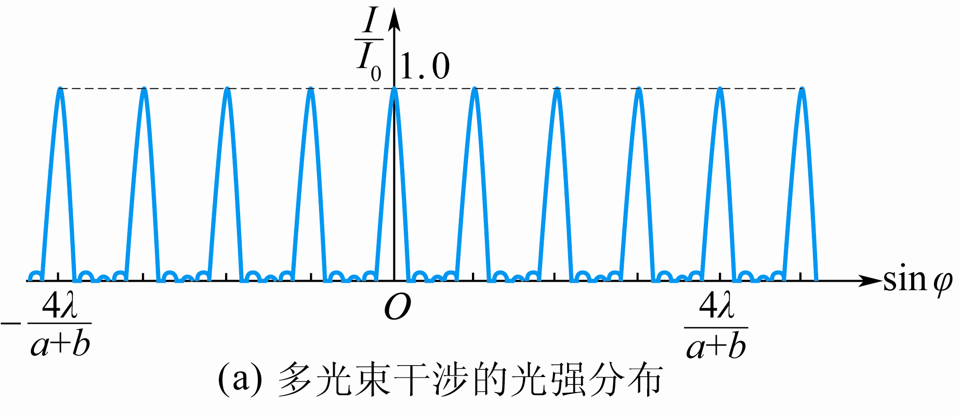
13.7 光栅衍射
相邻两主极大明纹之间是什么？
假设某一光栅只有6条狭缝。
（1） 当
P点光振动的合矢量为零 。（暗纹）
（2） 当
P点光振动的合矢量为零 。（暗纹）
（3） 当
P点光振动的合矢量为零 。（暗纹）

Slide 45
13.7 光栅衍射
（4） 当
主极大（明纹）
结论：
对于6条狭缝的光栅，两个主极大明纹之间存在5条暗纹。
相邻两条暗纹之间是什么？
次级明纹。
推广：
光栅有N条狭缝
相邻两主极大明纹之间有N-1条暗纹。
4条次级明纹
相邻两主极大明纹之间有N-2条次级明纹 。

Slide 46
13.7 光栅衍射

Slide 47
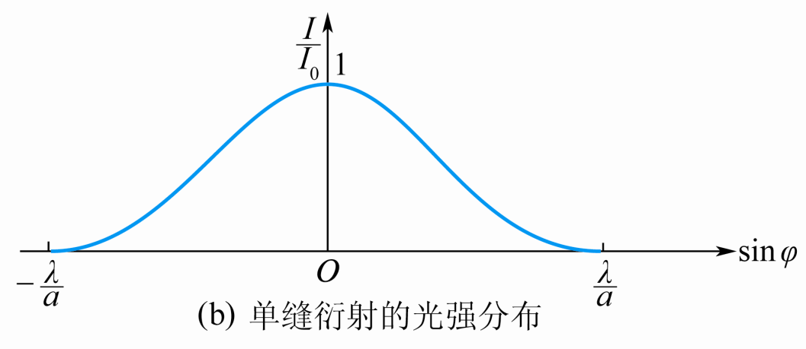
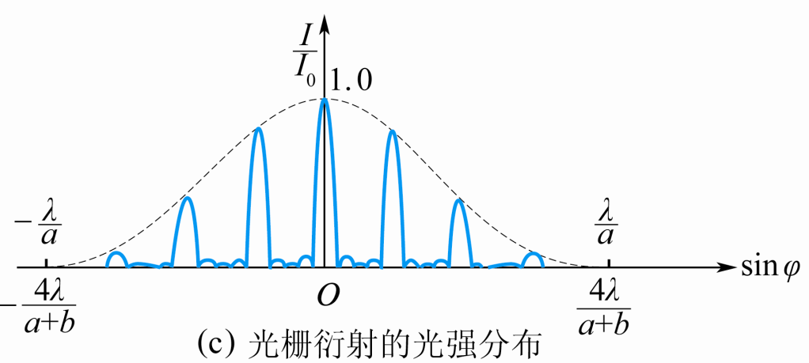
3.单缝衍射对光强分布的影响
如图所示，是一个N＝5的光栅强度分布示意图

Slide 48
13.7 光栅衍射
缺级：在多缝干涉应出现明纹处，由于衍射效应反成为暗纹 的现象。
设：
干涉明纹
则：
衍射暗纹
缺级

Slide 49


13.7 光栅衍射
单缝：
光栅：

Slide 50
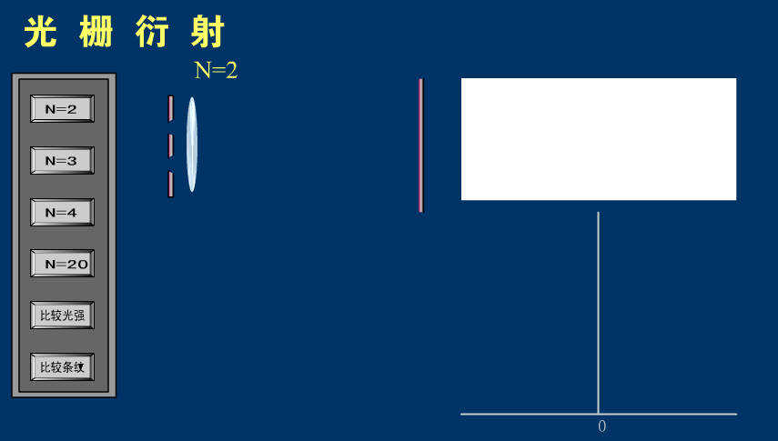
13.7 光栅衍射

Slide 51
13.7 光栅衍射
光栅光谱
ϕ与λ有关
单色入射光：
k=3 k=2 k=1 k=0 k=1 k=2 k=3
复色入射光（连续）：
k=3 k=2 k=1 k=0 k=1 k=2 k=3
入射光为复色光：（λ离散）
k=3 k=2 k=1 k=0 k=1 k=2 k=3

Slide 52
13.7 光栅衍射
例13.16 波长为500 nm和520 nm的两种单色光同时垂直入射在光栅常数为0.002 cm的光栅上，紧靠光栅后用焦距为2 m的透镜把光线聚焦在屏幕上。求这两束光的第三级谱线（同侧）之间的距离。
x₂
解：
x₁
f

Slide 53
13.7 光栅衍射
例13.17 用波长为λ = 600 nm的单色光垂直照射光栅，观察到相邻两明纹分别出现在sinθ = 0.20 和sinθ = 0.30 处，第四级缺级。计算:（1）光栅常数；（2）狭缝的最小宽度；（3）列出全部条纹的级数。
解：

Slide 54
13.7 光栅衍射
（极限情况）
能看到的全部条纹级数为：

Slide 55
13.7 光栅衍射

Slide 56
13.7 光栅衍射

Slide 57
13.7 光栅衍射
X 射线衍射
X 射线又称伦琴射线，是由德国物理学家伦琴于1895年发现的。
X 射线是由高速电子撞击物体时产生，从本质上它和可见光一样，是一种具有很强穿透能力的电磁波，它的波长约为 0.1 nm左右。

Slide 58
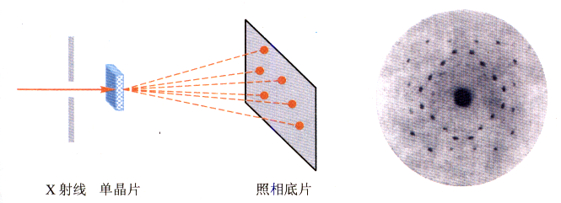
13.7 光栅衍射
1912年，德国物理学家劳厄（Max von Laue 1879 — 1960）进行了X射线的晶体衍射实验，看到了X射线的衍射图样。
(a)
(b)

Slide 59
13.7 光栅衍射
晶体
A
B
d
C
光谱分析
晶体结构分析
……
布拉格方程：

Slide 60
第13章 波动光学

